Slide 1


An Toàn Lao Động Trong Sản Xuất
Củ Sạc Và Cáp Sạc
Sản xuất củ sạc và cáp sạc đòi hỏi sự cẩn trọng và tuân thủ nghiêm ngặt các quy định an toàn để bảo vệ sức khỏe và an toàn cho công nhân.
Bản quyền thuộc An Toàn Nam Việt

Slide 2


Tình hình tai nạn lao động
Số vụ tai nạn
3.201 vụ, giảm 7,09% so với cùng kỳ năm 2023.
Số người bị nạn
3.065 người, giảm 6,04% so với cùng kỳ năm 2023.
Số người chết
346 người, giảm 1,98% so với cùng kỳ năm 2023.

Slide 3

Tai Nạn Lao Động Phổ Biến
1
Chập Điện Và Hỏa Hoạn
Tiếp xúc không đúng cách với dây điện hoặc thiết bị điện có thể gây ra chập điện và hỏa hoạn.
2
Tai Nạn Do Máy Móc
Người lao động có thể bị thương khi bị cuốn vào máy móc, đặc biệt trong quá trình lắp ráp và kiểm tra sản phẩm.
3
Ngộ Độc Hóa Chất
Sử dụng hóa chất không có biện pháp bảo vệ đúng cách có thể dẫn đến ngộ độc hoặc vấn đề sức khỏe.
4
Chấn Thương Cơ Xương Khớp
Lifting không đúng cách hoặc làm việc trong tư thế không hợp lý có thể gây ra vấn đề về cơ xương khớp.

Slide 4
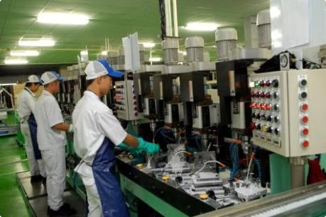
Gia Công Vỏ Củ Sạc
Đặc Điểm Công Việc
Công đoạn gia công vỏ củ sạc đòi hỏi kiểm soát nhiệt độ và áp suất chính xác.
Nhựa được đúc hoặc ép để tạo hình vỏ sản phẩm.
Nguy Cơ Tai Nạn
Bỏng do tiếp xúc với nhựa nóng chảy.
Bị kẹt hoặc cuốn vào máy ép do sự cố kỹ thuật hoặc thiếu chú ý.
Biện pháp
Thực hiện các biện pháp an toàn, đào tạo an toàn lao động
Kiểm soát nhiệt độ và áp suất cần được thực hiện một cách chính xác và liên tục
Trang bị các thiết bị đo lường hiện đại và bảo trì định kỳ

Slide 5
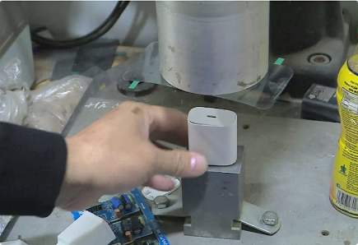
Lắp Ráp Linh Kiện
Đặc Điểm Công Việc
Nguy Cơ Tai Nạn
Lắp ráp linh kiện điện tử vào vỏ củ sạc đòi hỏi sự chính xác và tỉ mỉ.
Chấn thương do công cụ và thiết bị.
Điện giật từ các linh kiện chưa được lắp ráp hoàn chỉnh.
Công nhân cần sử dụng công cụ chuyên dụng và tuân thủ hướng dẫn kỹ thuật.

Slide 6
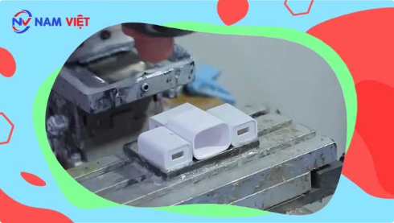
Hàn Và Kết Nối
1
Đặc Điểm Công Việc
Hàn và kết nối các mạch điện và dây cáp đòi hỏi sự chính xác và tỉ mỉ.
2
Nguy Cơ Tai Nạn
Bỏng do nhiệt từ thiết bị hàn hoặc chất liệu hàn nóng chảy.
Tiếp xúc với khói hàn và hơi hóa chất có thể gây ra vấn đề về hô hấp.
Điện giật khi làm việc với các mạch điện.

Slide 7

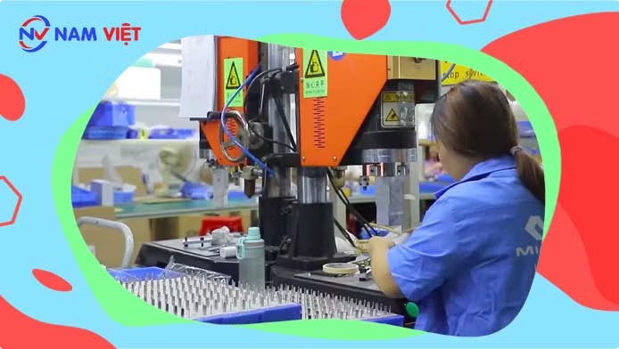

Kiểm Tra Chất Lượng
Đặc Điểm Công Việc
Kiểm tra nghiêm ngặt để đảm bảo sản phẩm đáp ứng tiêu chuẩn về tính năng và độ bền.
Nguy Cơ Tai Nạn
Điện giật khi thực hiện các bài kiểm tra điện áp.
Bỏng do nhiệt độ cao khi thực hiện các bài kiểm tra liên quan đến nhiệt độ.
Bị thương do va đập với thiết bị kiểm tra hoặc khi sản phẩm kiểm tra bị rơi.

Slide 8





Biện Pháp An Toàn
Đào Tạo An Toàn
Đào tạo đầy đủ về an toàn lao động cho công nhân.
Thiết Bị Bảo Hộ
Cung cấp và yêu cầu công nhân sử dụng thiết bị bảo hộ cá nhân.
Bảo Trì Máy Móc
Bảo trì máy móc và thiết bị thường xuyên để đảm bảo an toàn.
Môi Trường Làm Việc
Duy trì môi trường làm việc sạch sẽ, gọn gàng và thông thoáng.

Slide 9

Quy định chung
1
Huấn luyện ATLD
Tổ chức các khóa huấn luyện an toàn lao động định kỳ cho công nhân.
2
Bảo trì thiết bị
Thường xuyên kiểm tra và bảo dưỡng máy móc, thiết bị sản xuất.
3
Thiết bị bảo hộ
Cung cấp và đảm bảo sử dụng đúng các thiết bị bảo hộ cá nhân.
4
Môi trường
Duy trì không gian làm việc sạch sẽ, thoáng mát và đủ ánh sáng.

Slide 10

Xử lý tình huống
1
Ngắt điện
Ngay lập tức ngắt nguồn điện khi xảy ra tai nạn liên quan đến điện.
2
Sơ cứu
Tiến hành sơ cứu nhanh chóng và chính xác cho nạn nhân tại chỗ.
3
Báo cáo
Thông báo ngay cho quản lý và đội ngũ y tế để được hỗ trợ kịp thời.
4
Điều tra
Tiến hành điều tra nguyên nhân và đề xuất biện pháp phòng ngừa trong

Slide 11
Tài liệu tham khảo
Bài kiểm tra an toàn lao động nhóm 3
Trắc nghiệm an toàn lao động nhóm 3
Bảng báo giá huấn luyện ATLD
Xem chi tiết
Tải về tài liệu (download)
Download tài liệu huấn luyện an toàn lao động sản xuất củ sạc và cáp sạc

